Slide 1
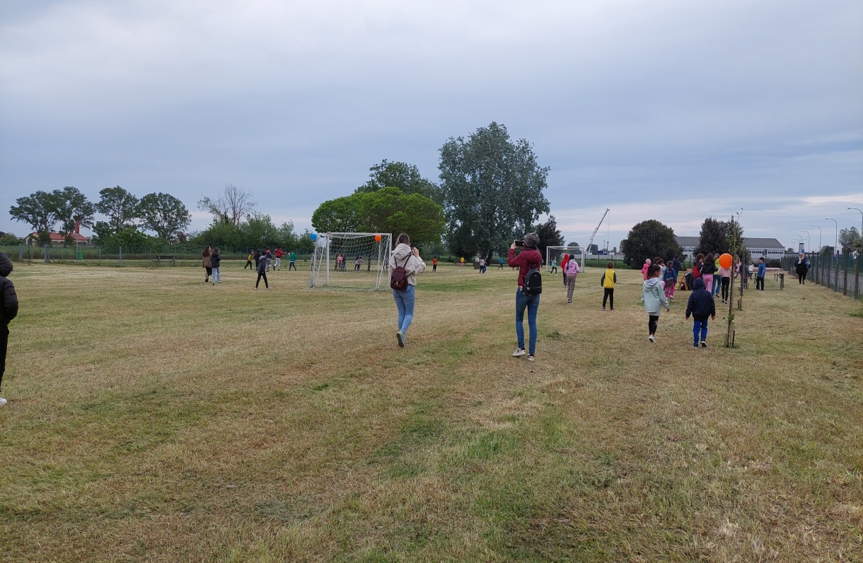
Scuola Primaria
“Grande Albero”
IC “Ricci Muratori”
Madonna dell’Albero
Cerimonia di
Scoprimento della targa e
Intitolazione del parco
16 aprile 2024

Slide 2
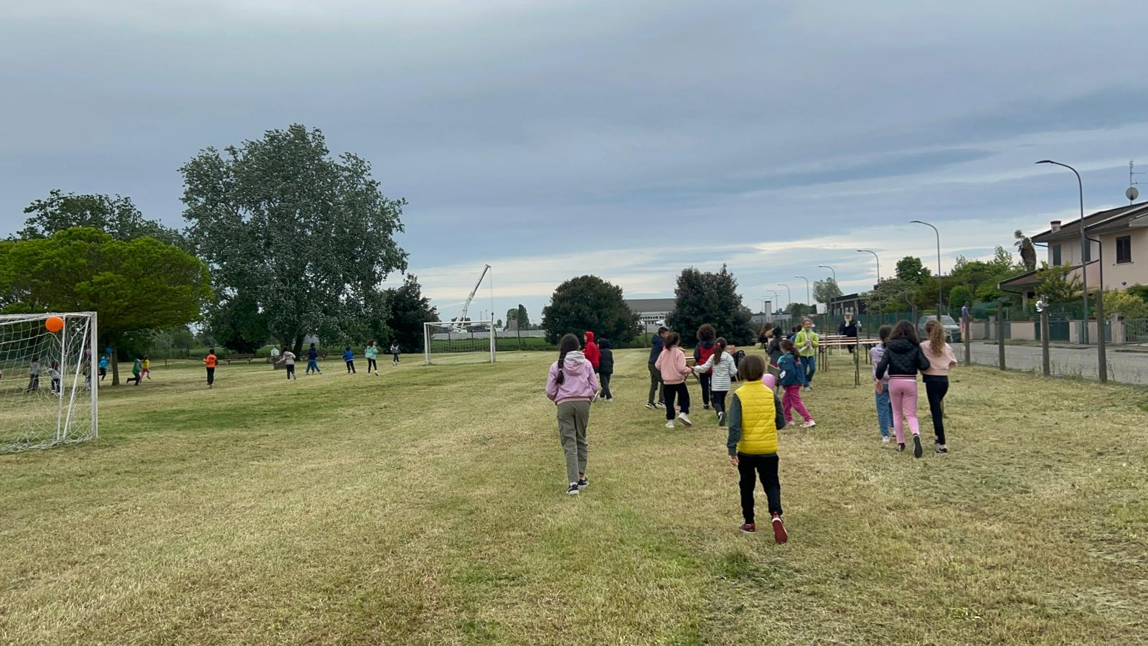
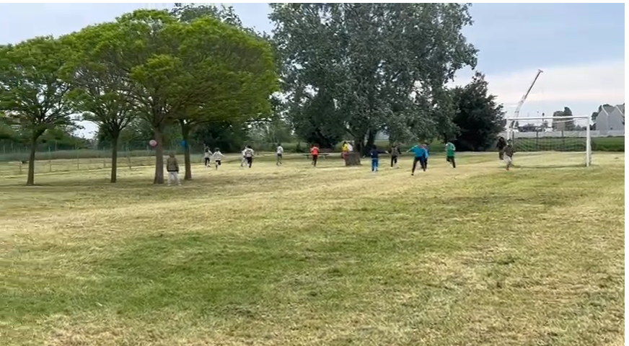
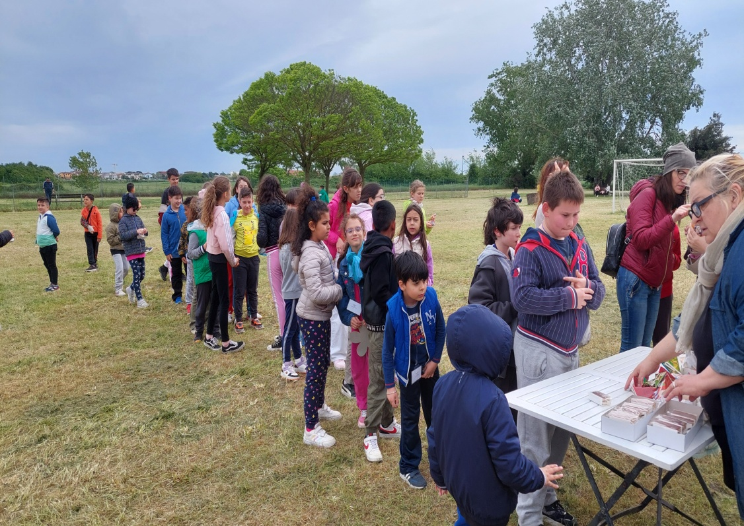
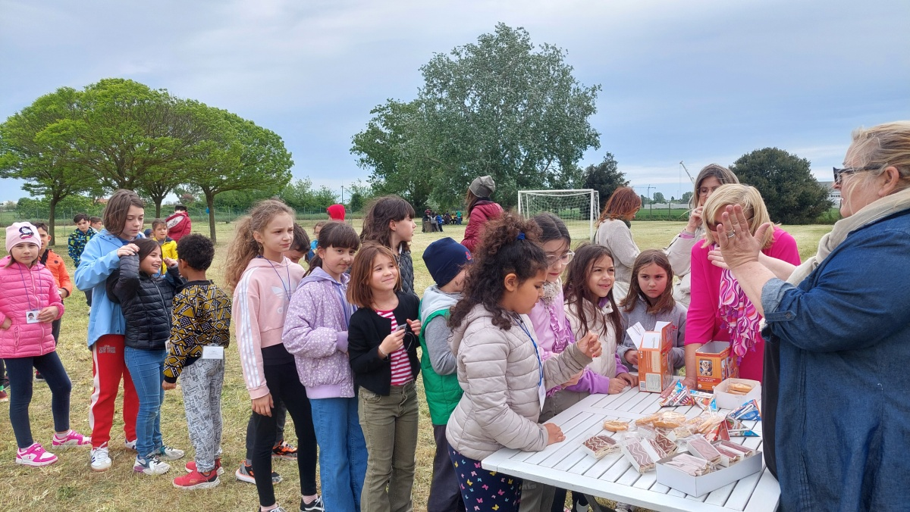
Giornata speciale tra giochi e merende

Slide 3
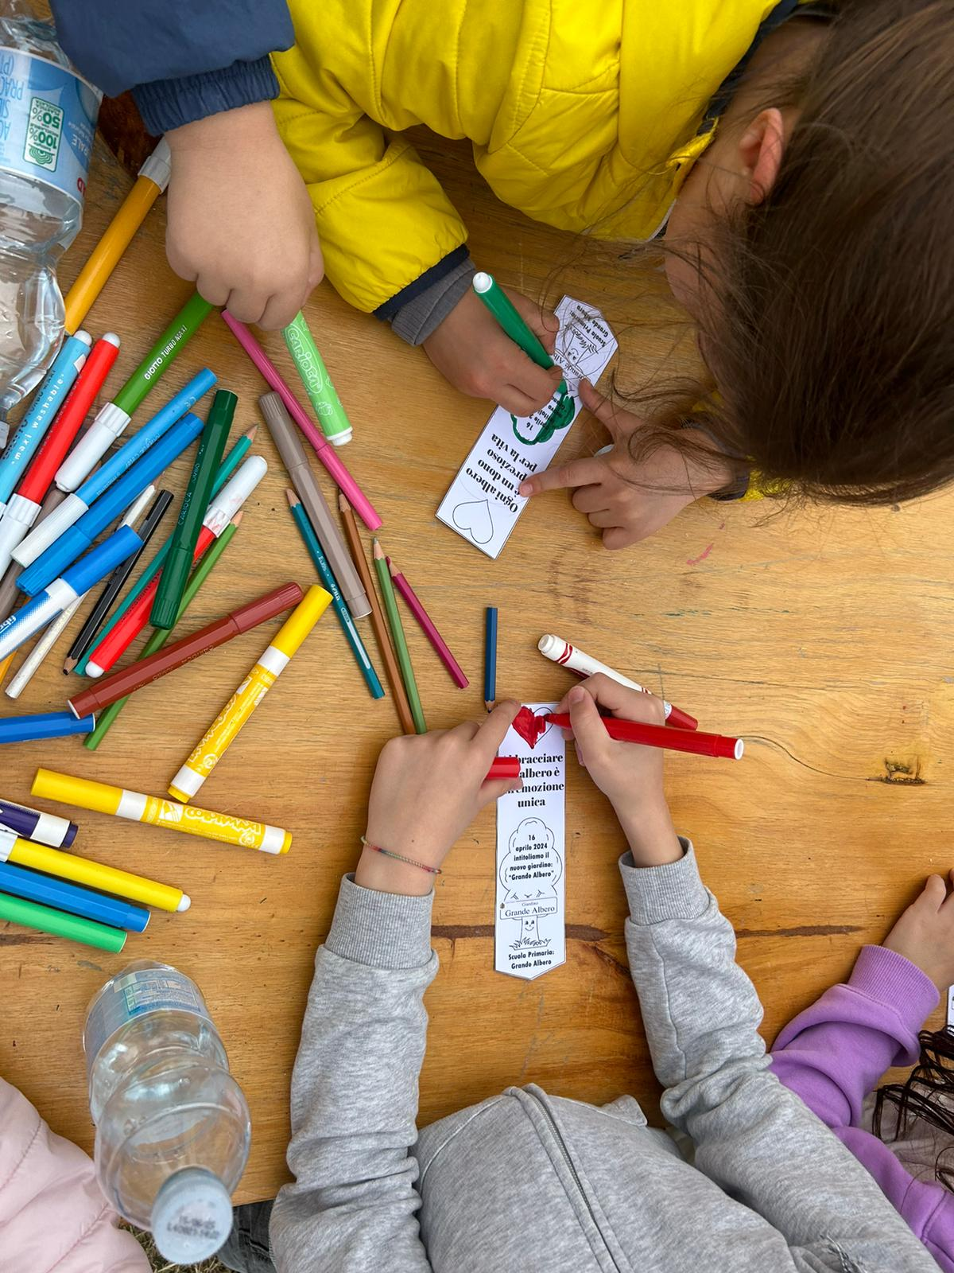
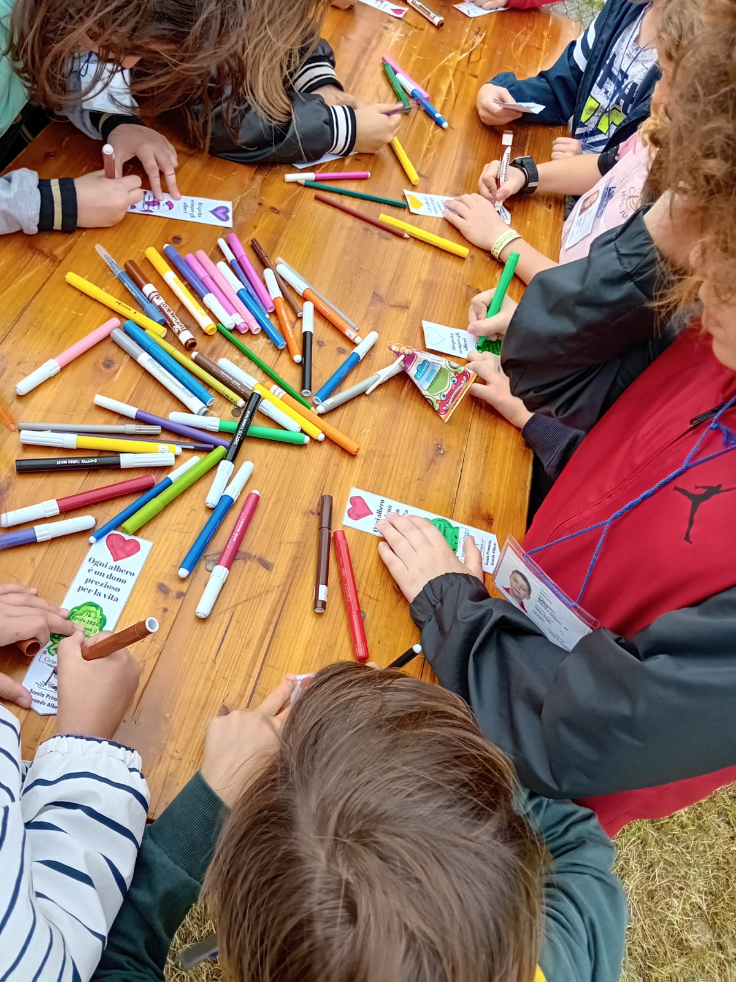
Coloriamo un segnalibro in ricordo della giornata

Slide 4
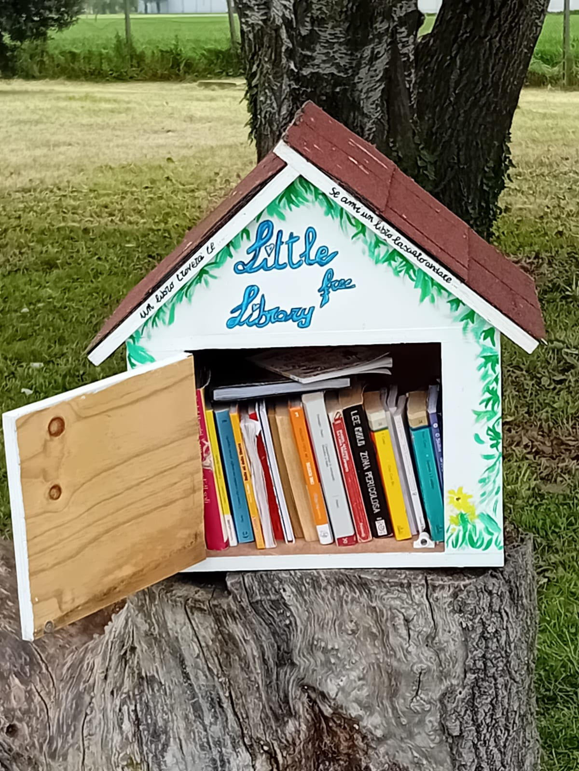
…e quando abbiamo voglia
di rilassarci lo facciamo con una buona lettura …

Slide 5
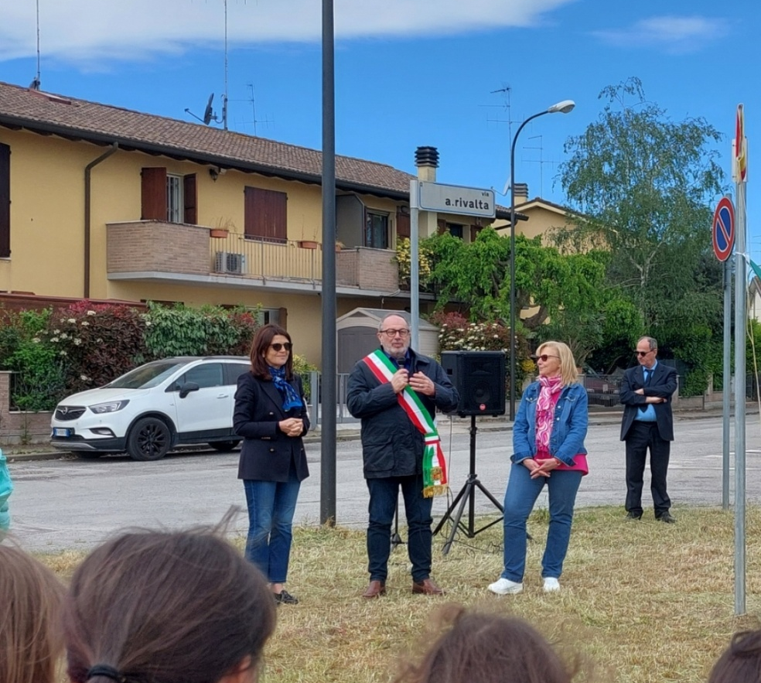
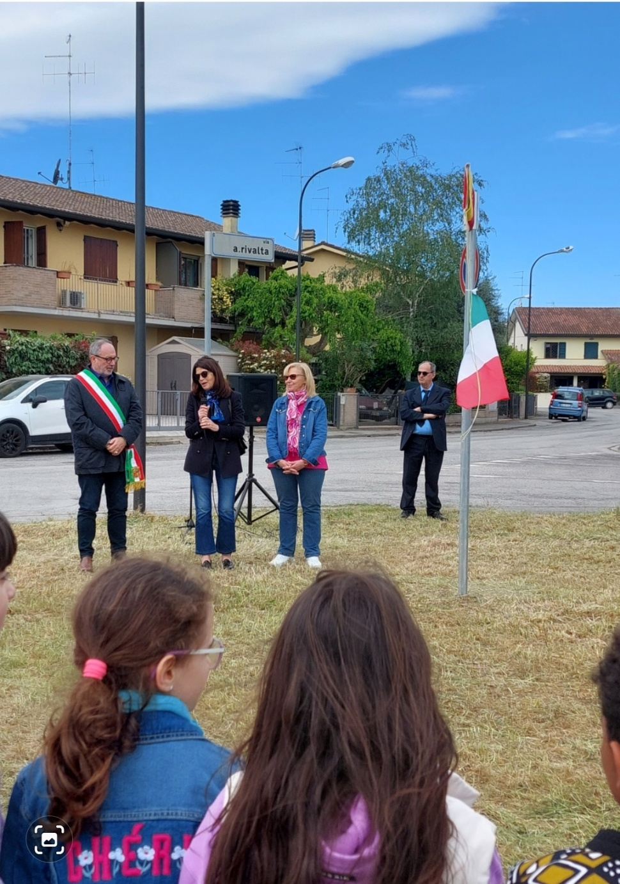
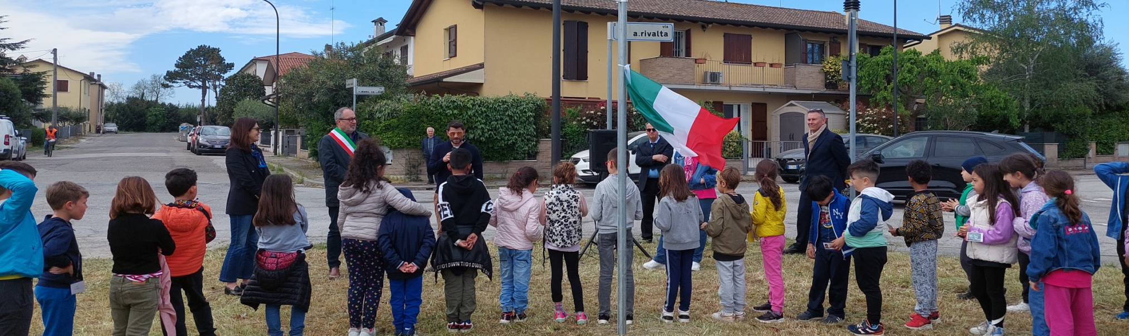

Slide 6
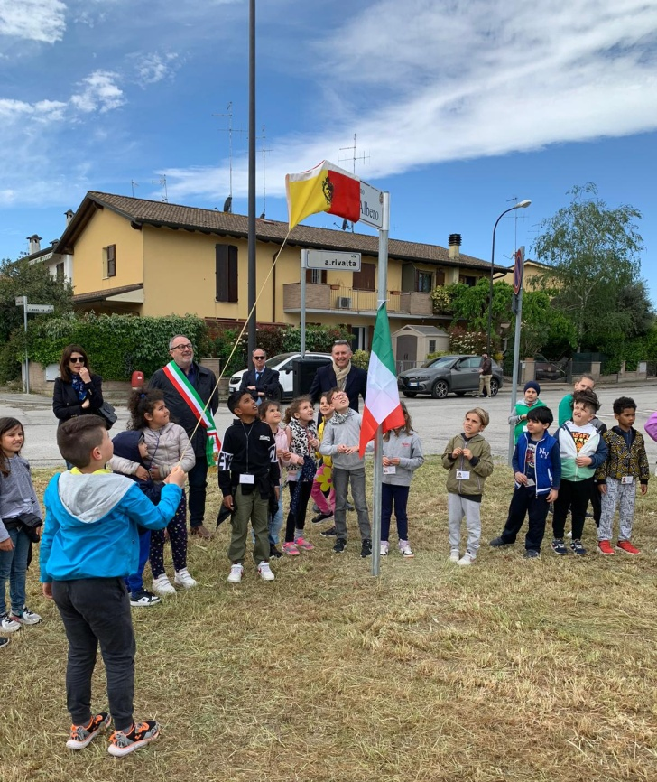
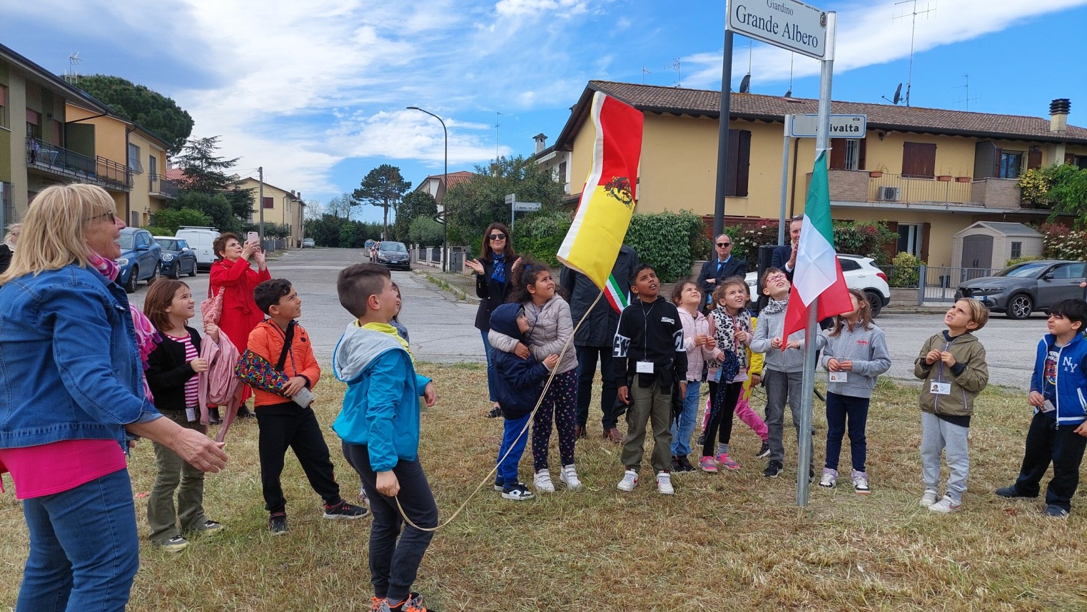
Scoprimento della targa in presenza di:
Vice Sindaco, Eugenio Fusignani,
Presidente territoriale, Maria Grazia Guardigli,
Comitato Cittadino, Paola Vannelli e Rita Monti,
Dirigente Scolastico IC Ricci Muratori, Paolo Ciuffoli

Slide 7
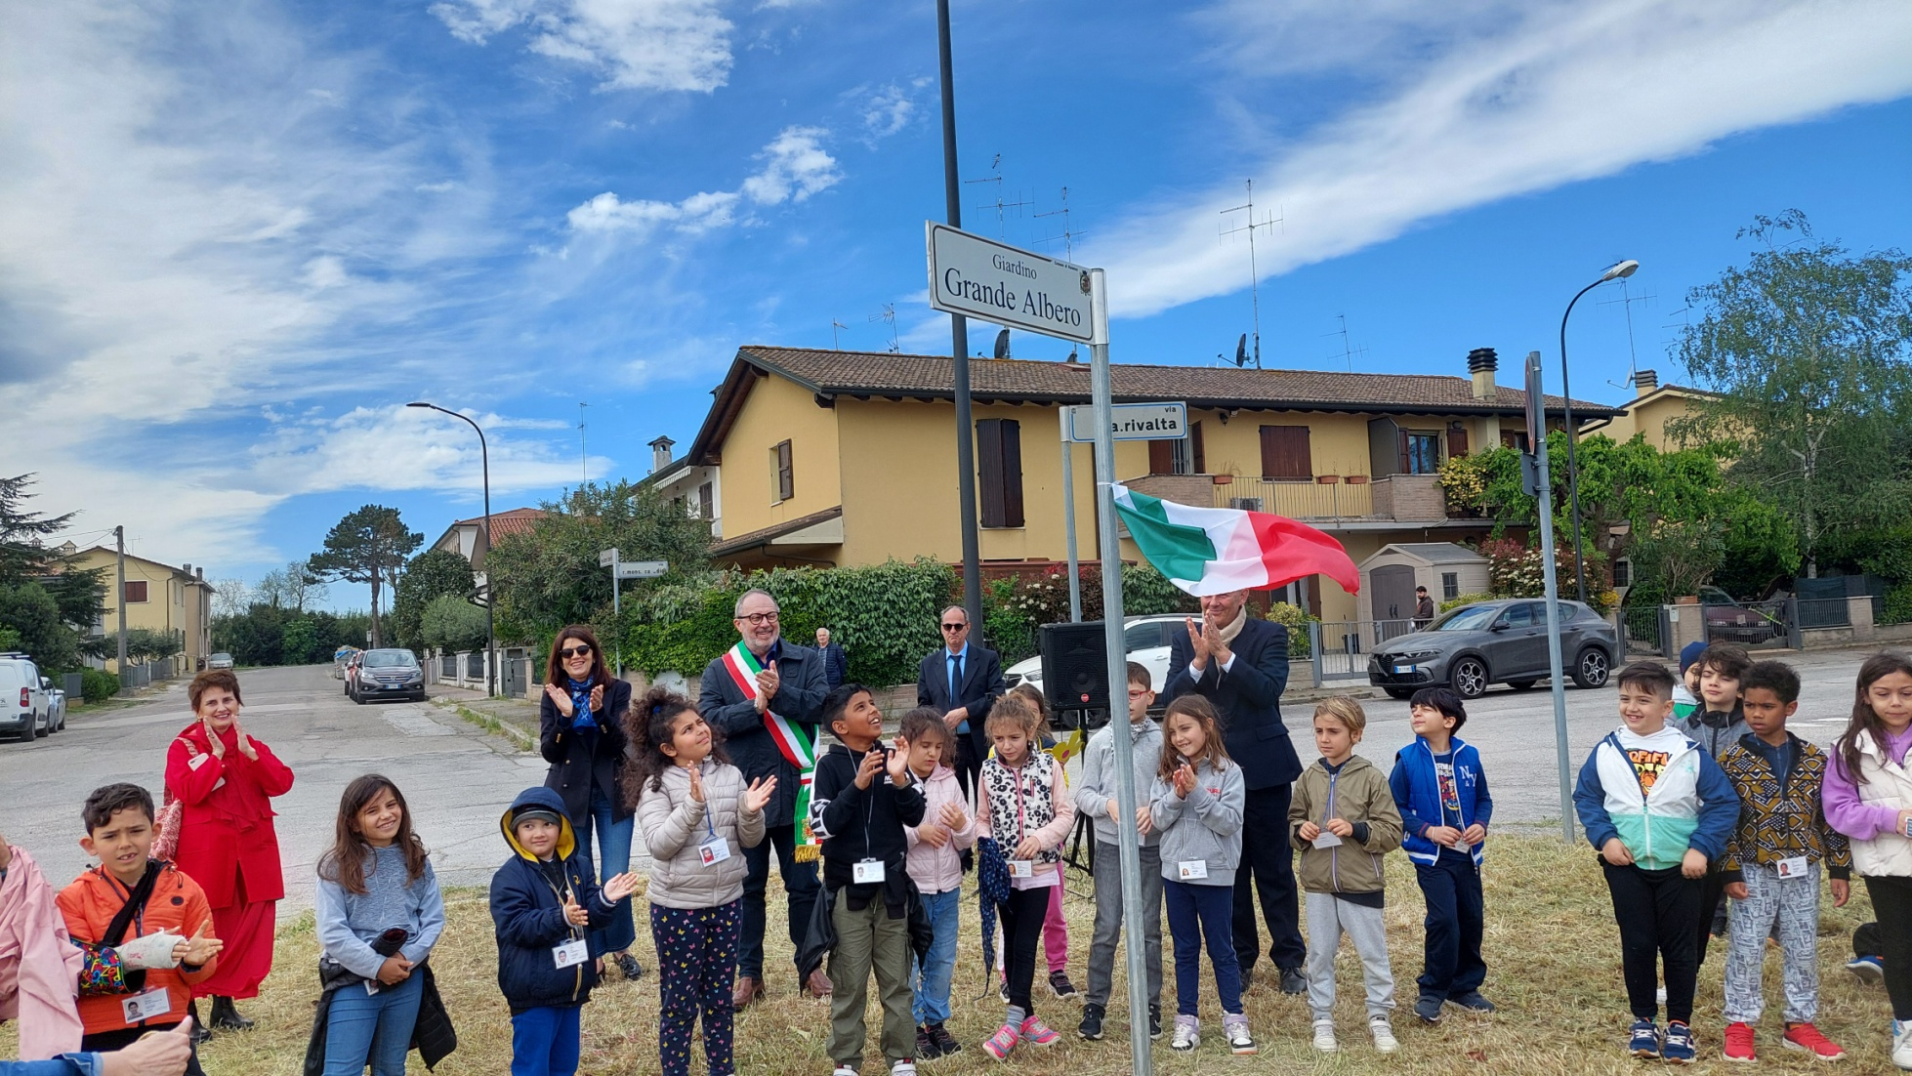
Il Nuovo Parco:

Slide 8
Gli alunni e i docenti della Scuola Primaria “Grande Albero” ringraziano tutti i partecipanti per la splendida giornata!

